Slide 1
Text Classification
Attention

Slide 2
Text Classification
Subjetivo/Objetivo
Entailment
Sentiment Analysis
Topic Classification
etc

Slide 3
MLP + Embeddings:
Se suman todas los embeddings para cada una de las oraciones a clasificar y se divide por la cantidad de palabras.
Con el resultado se alimenta una MLP, que a la salida tendrá una softmax o sigmoidea, dependiendo de las clases del problema.
Ejemplo en : https://ai.intelligentonlinetools.com/ml/fasttext-word-embeddings-text-classification-python-mlp/

Slide 4
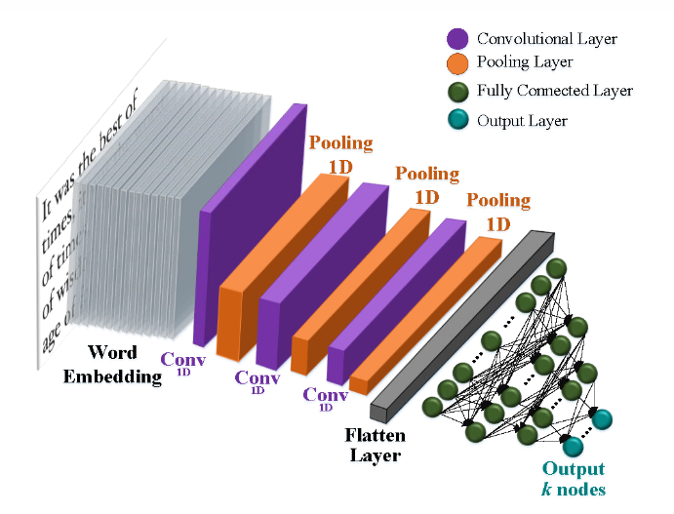
CNN

Slide 5
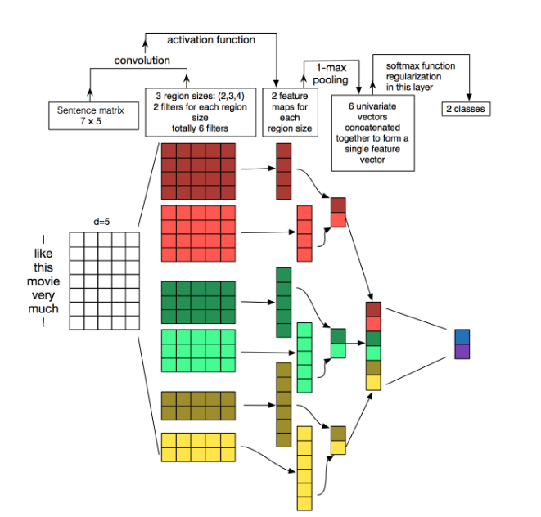
TextCNN
Presentada en el paper: Convolutional Neural Networks for Sentence Classification by Yoon Kim.
https://www.aclweb.org/anthology/D14-1181.pdf

Slide 6
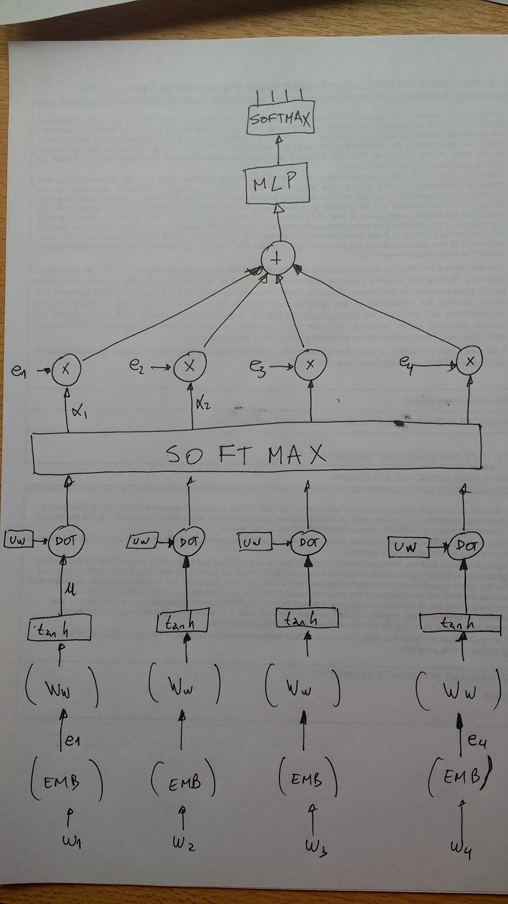
MLP + Embeddings + Attention
En vez de sumar todos los embeddings y promediarlos según la cantidad de palabras, podemos realizar la suma ponderada.
Para elegir las ponderaciones de cada una de las palabras, se utiliza otra red neuronal que está “dentro” de la red neuronal original, y en base a mirar cada uno de los embeddings aprende cuales son los de mayor importancia.
u_w se llama “vector de contexto” y puede verse como una “pregunta” que uno le hace a u_i acerca de su importancia.
La capa densa de entrada aprende a representar a la palabra de entrada de manera que palabras importantes quedan alineadas con el vector de query u_w y las palabras menos importantes no quedan alineadas.
A los vectores u_i se los llama “Keys” y codifican la respuesta a preguntas que podrían realizar uno o mas vectores de query.
Una vez que se elijen los alfa, se usan para pesar cada una de las palabras (values).

Slide 7
MLP + Embeddings + Attention + ContextCNN
En el caso anterior, si utilizamos embeddings no contextuales, el “Key” de cada palabra queda definido independientemente de su contexto.
Sería bueno poder modificar la representación de cada palabra, de manera tal que dicha representación pueda “capturar” algo de su contexto.
A tal fin se puede utilizar una CNN que vea la oración entera y nos de a la salida una representación contextualizada de cada una de las palabras.

Slide 8
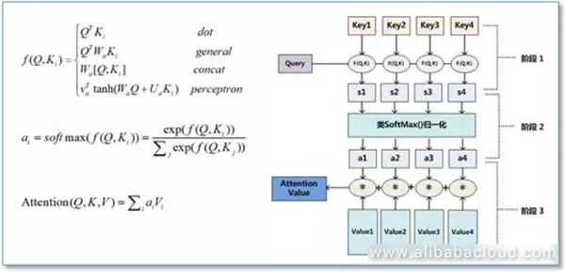
Attention - generalización
En la mayoría de las aplicaciones de NLP, Key=Value

Slide 9
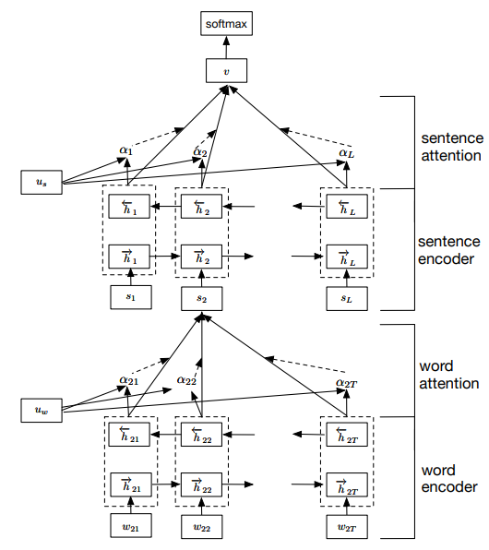
Hierarchical Attention
Podemos ver la salida del último clasificador visto, antes de ingresar al MLP como una forma de hacer embeddings de oraciones.
Podemos hacer un embedding para cada una de las oraciones que componen un texto, y a partir de ahí, volver a repetir el esquema de attention y luego ir a la capa MLP para realizar la clasificación.
Habrá entonces un vector de query para las palabras y un vector de query para las oraciones.
Paper: https://www.cs.cmu.edu/~./hovy/papers/16HLT-hierarchical-attention-networks.pdf

